Slide 1
Tradiții și obiceiuri de Crăciun

Slide 2
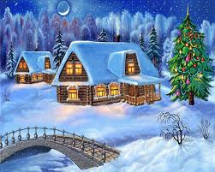
Crăciunul sau Nașterea Domnului (Nașterea lui Iisus Hristos) este o sărbătoare creștină celebrată la 25 decembrie în fiecare an.
Crăciunul mai este numit și sărbătoarea familiei; este ocazia când toți se reunesc, părinți, copii, nepoți își fac daruri, se bucură de clipele petrecute împreună în jurul mesei, cu credința că prin cinstirea cum se cuvine a sărbătorilor vor avea un an mai bogat.

Slide 3
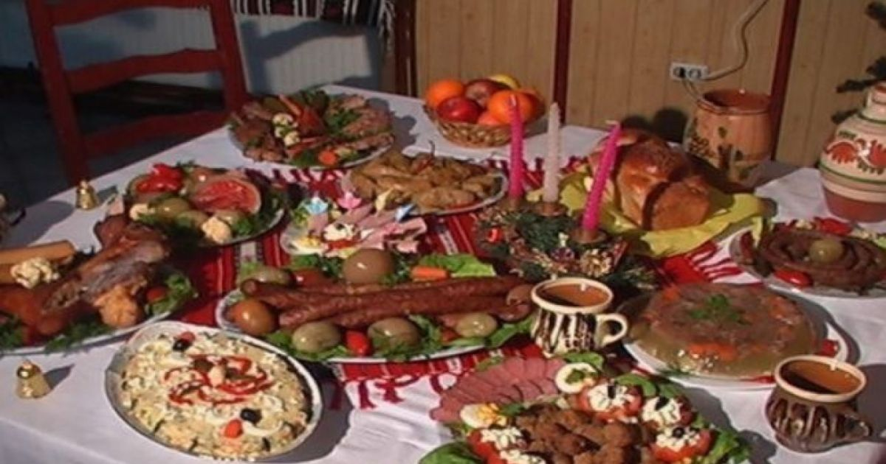
Tradiția mesei din Ajun și a postului de Crăciun
O altă tradiție importantă este chiar masa de Crăciun. În data de 25 decembrie ia sfârșit postul Crăciunului, care durează aproximativ șase săptămâni. În această zi, oamenii se pot desfăta cu bucatele tradiționale de Crăciun: tobă, lebăr, sarmale, caltaboși, colaci, cozonaci, pită, prăjituri, salate, cârnați sau friptură. Carnea folosită pentru prepararea bucatelor de Crăciun este proaspătă, întrucât de Ignat, în data de 20 decembrie, are loc un alt obicei: tăierea porcului.

Slide 4
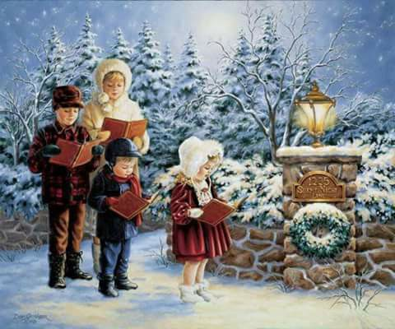
OBICEIUL COLINDATULUI
În Ajunul Crăciunului, grupuri de colindători merg la casele oamenilor să vestească venirea lui Hristos prin colinde. În funcție de zonă, colindătorii sunt îmbrăcați în port popular, cu broderie specifică locului. Persoanele care sunt colindate oferă nuci, covrigi, mere și, mai ales în zonele urbane, bani.

Slide 5
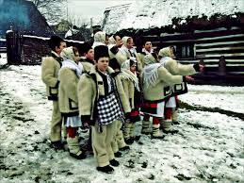
Pe lângă colindele religioase există vechi colinde laice cum sunt: Capra, Ursul, Cocostârcul, Caiutii. Acestea sunt în fapt, jocuri cu măști și costumații speciale confecționate de meșteri locali și care ironizează personajele negative ale lumii satului.
Colindătorii sunt așteptați în casele lucind de curățenie și frumos împodobite și sunt răsplătiți de gospodari cu covrigi, fructe, nuci, colăcei sau chiar bani.

Slide 6
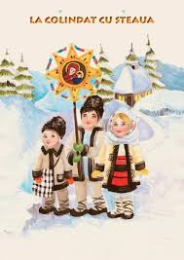
STEAUA
De la Crăciun şi până la Bobotează copiii umblă cu steaua, un obicei vechi ce se întâlneşte la toate popoarele creştine. Acest obicei vrea să amintească steaua care a vestit naşterea lui Iisus şi i-a călăuzit pe cei trei magi.

Slide 7
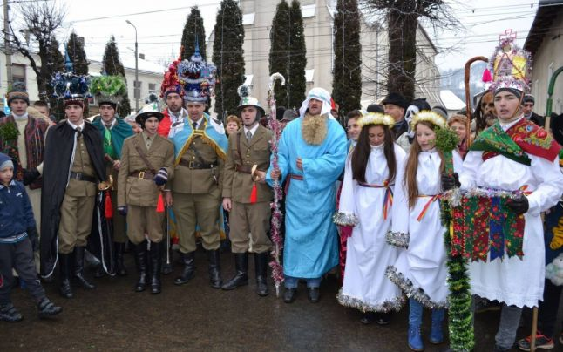
VIFLAIMUL
O altă tradiție nelipsită în acest colț al României este „Viflaimul” – o piesă de teatru popular în care este recreat momentul apariției magilor și al păstorilor ce prevestesc Nașterea lui Iisus. În jur de 20-30 de tineri pot participa la acest spectacol în care sunt întruchipate personaje biblice precum Maria, Iosif, Irod, vestitorul, hangiul, îngerul, păstorii, cei trei crai de la Răsărit, ostașii și mulți alții, în funcție de cât de mare este ceata.

Slide 8
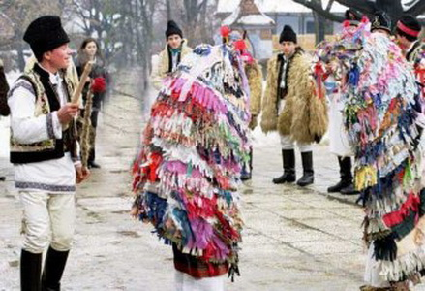
CAPRA
Umblatul cu Capra ţine, de regulă, de la Crăciun până la Anul Nou.
Capra se face dintr-un lemn scurt, cioplit în formă de cap de capră, care se înveleşte cu hârtie roşie, peste care se pune o altă hârtie, neagră, mărunt tăiată şi încreţită, sau se lipeşte o piele subţire cu păr pe ea.

Slide 9
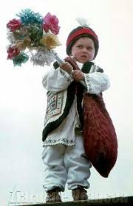
SORCOVA
Aparținând obiceiurilor de Anul Nou, umblatul cu Sorcova e mai cu seamă bucuria copiilor. Aceștia poartă o crenguță înmugurită de copac sau o sorcovă confecționată dintr-un băț în jurul căruia s-au împletit flori de hârtie colorată.

Slide 10
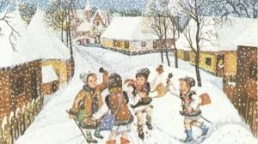
PLUGUȘORUL
Plugușorul se recită din casă-n casă în Ajunul Anului nou, seara, sau până în dimineața Anului Nou. Era practicat de copii sau adolescenți, ca si acum.

Slide 11
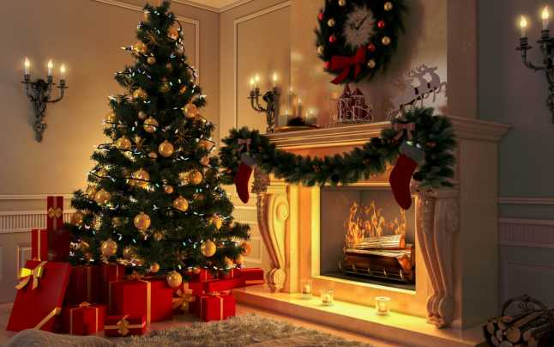
BRADUL DE CRĂCIUN
Bradul de Crăciun se ornează în Ajunul Crăciunului și simbolizează viața infinită, deoarece este un copac veșnic verde. Acesta are mereu în vârf o stea care amintește de cea care i-a călăuzit pe magi spre Hristos.

Slide 12
Tradiții de Crăciun în regiunile istorice ale României
Transilvania
În Bistrița-Năsăud încă se păstrează tradiția „belciugarii”. În Ajunul Crăciunului, tinerii se costumează în diferite personaje – capra, soldat, urs, mire, mireasă, doctor sau jandarm – și joacă o scenetă în fiecare casă pe care o vizitează. Se crede că gospodăriile în care au fost belciugarii vor fi bogate în anul care urmează.

Slide 13
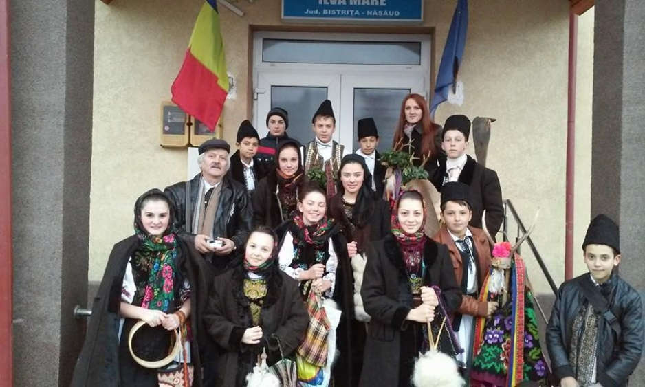

Slide 14
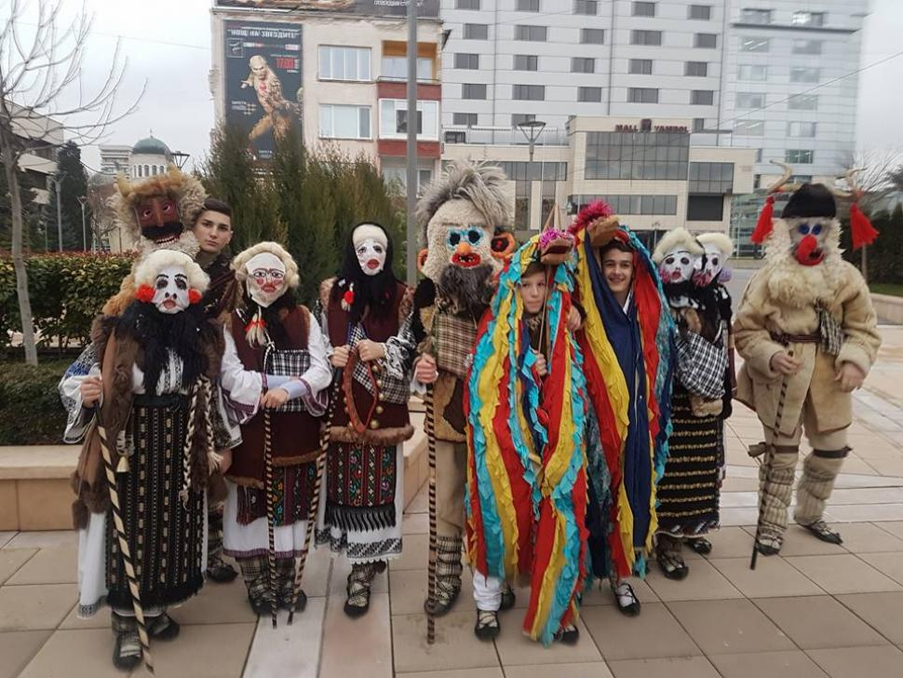
În satul Limba, din judeţul Alba, se păstrează încă un vechi obicei – „Piţăratul„. Denumirea vine de la „piţărău” – colacul pe care cei mici îl primesc atunci când merg la colindat.

Slide 15
La Sălişte, în judeţul Sibiu, se păstrează o tradiţie veche din anul 1895. În seara de Ajun, cetele de feciori colindă în toate casele satului, îmbrăcaţi în costume populare. Colindatul începe cu casa primarului şi a preotului, după care feciorii pornesc din casă în casă, până dimineaţă, iar la final se duc direct la „ceată”, unde colindă „gazda”. În prima zi de Crăciun, la prânz, cetele de feciori colindă în biserică, după încheierea slujbei, fiind ascultaţi de tot satul.

Slide 17
Moldova
O tradiție care încă se mai păstrează este cea a colăceilor. În Ajunul Crăciunului, femeile coc aluat sub forma unui opt incomplet, care este apoi agățat pe perete, lângă icoane, până la echinocțiul de primăvară. Când bărbatul iese la arat, rupe colăcelul în trei: o bucată o pune sub brazdă, una o dă animalelor și ultima o mănâncă el.
Tot legată de mâncare este și tradiția celor 12 apostoli. Amintind de Cina cea de Taină, femeile din gospodărie gătesc 12 feluri de mâncare pe care le așază pe masă încă din Ajunul Crăciunului. Nu trebuie să lipsească de la masă colacul rotund, care simbolizează coroana lui Iisus.

Slide 18
Pe lângă împodobirea bradului, în unele gospodării se păstrează un obicei străvechi – decorarea caselor cu plante: busuioc, măghiran şi bumbişor – purtător de noroc. Tradiţia spune că femeile nemăritate îşi pot vedea ursitorul dacă pun într-o strachină, pe prispă, sub fereastră, câte un pic din toate mâncărurile specifice Crăciunului.

Slide 19
Oltenia
Un vechi obicei al românilor din satele unor zone ale țării, ca de pildă cele din Oltenia, era acela ca în Ajunul Crăciunului, gospodarii să se trezească dimineața devreme, să facă focul în sobă și cu o rămurică a unui pom din grădină să jăruiască jarul stând la gura sobei și să spună: „Bună dimineața lui Ajun! /C-a venit într-un ceas bun /Să ne-aducă: porcii grași și unturoși /Și oamenii sănătoși; /Vacile cu viței, oile cu miei, scroafele cu purcei, cloștile cu pui, găinile cu ouă……și tot așa se continua cu ceea ce gospodarii doreau să aibă, ca în final să se spună: La anul și la mulți ani!

Slide 20
Pe Valea Jiului a rămas un obicei încă de pe vremea dacilor, numit Pițărăii. Aceștia sunt bărbați care pornesc la colindat purtând prăjini împodobite cu năframe, coronițe cu flori și clopoței. Obiceiul simbolizează sacrificiul adus divinității pentru rodnicia holdelor și a pomilor.
Tot în această zonă se obișnuiește ca persoanele care merg la colindat să fie conduse de un vătaf. Acesta are rolul de a intra primul în gospodăria omului, unde va scormoni în foc. Apoi, acesta primește o coajă de dovleac (numita cotovaica) plină cu semințe de in, cânepă, porumb, grâu și dovleac pe care vătaful le aruncă în colțurile gospodăriei pentru ca anul următor să fie bogat și roditor.

Slide 22
Banat
Atunci când se merge la colindat pe Valea Almajului, colindătorii au la ei un băț din lemn de alun cu care lovesc podelele caselor pe care le vizitează, pentru a alunga duhurile rele. Se crede că alunul are puterea de a alunga șerpii, de a proteja gospodăria și de a-i aduce prosperitate.
Tot în această zonă, în Ajunul Crăciunului, focul din casă nu este stins deloc, deoarece se crede că astfel anul viitor va fi unul luminos și bogat. De asemenea, bradul se împodobește cu dulciuri, iar sub el se așază un colac, un cârnat și o sticlă de rachiu, care să servească drept cadouri pentru Moș Crăciun.

Slide 23
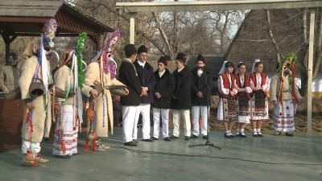
Dobrogea
În comuna Luncăvița din Dobrogea merg la colindat Moșoii. Aceștia poarta un cojoc lung, din blană de vulpe sau iepure, măști colorate, coarne de berbec și sunt ornați cu flori și mărgele multicolore. Măștile simbolizează spiritele stramoșești care alungă răul și vestesc un an îmbelșugat.
Dacă în alte zone se merge cu Capra, în Dobrogea se merge cu Struțul. Costumația acestuia este făcută din lâna groasă de care sunt prinse legături din stuf. Când se mergea la colind în ceată, aceasta era foarte bine organizată, având un cap, un ajutor, un contabil, un țuicar, un pisic și o iapă.

Slide 24
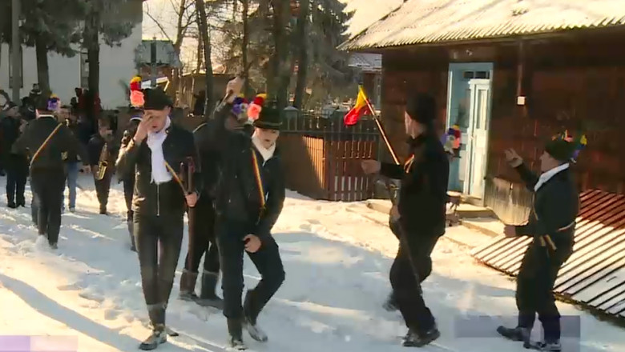
La Mărișel, o localitate din județul Cluj, există un obicei străvechi numit „Junii Mărișelului”: un grup de 10 tineri necăsătoriţi, care în fiecare an vin la biserica din sat, după care ies în faţa lăcașului de cult, dansează şi colindă. La un moment dat, junii, le invită la dans pe fetele care nu sunt căsătorite.

Slide 25
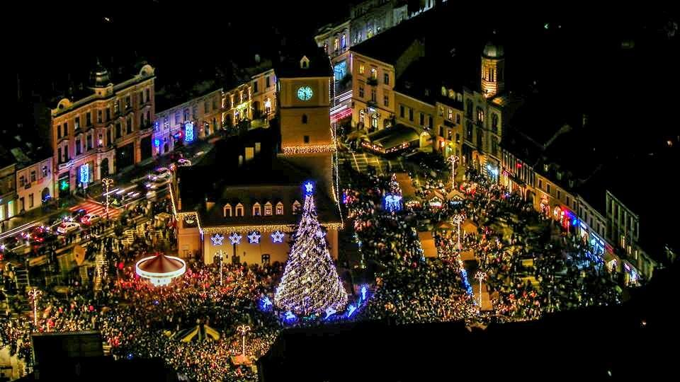
La Dumbrăviţa, în județul Braşov, se păstrează o tradiţie veche de două secole. E singura localitate din ţară în care bradul se împodobeşte chiar în ziua de Crăciun. Pomul de Crăciun va rămâne în centrul comunei până după Bobotează. Vătafii, adică tinerii care au făcut şi armata, şi penaşii, feciorii care urmează să se însoare, sunt cei care aduc în centrul comunei bradul.

